Slide 1
Lidl Analytics Case Study
Erweiterung des Süßwarensortiments (Eigenmarke)
Outline
Goal
Datenquelle
Methodik
Fazit
Empfehlung für neue Süßigkeit

Slide 2
Goal
Entwicklung neuer Süßigkeiten für Lidl.
Analyse der Beliebtheit von Süßigkeiten.
Untersuchung der Gründe für die Vorlieben von Verbrauchern.
Bereitstellung von Empfehlungen für die neue Süßigkeit.

Slide 3
Datenquelle
The Ultimate Halloween Candy Power Ranking
Süßigkeiten-Merkmale:
Schokolade: Enthält Schokolade?
Fruchtig: Fruchtgeschmack?
Karamell: Mit Karamell?
Erdnuss/Mandel: Erdnüsse, Erdnussbutter oder Mandeln enthalten?
Nougat: Nougat vorhanden?
Knusperreis/Wafer: Knuspriger Reis, Waffeln oder Keksbestandteil?
Hart: Hartes Bonbon?
Bar: Ist es ein Candy Bar?
Pluribus: Einzeln verpackt oder Teil einer Tüte?
Zuckergehalt: Position im Zuckergehalt im Datensatz.
Preis: Position des Preises im Vergleich zum Rest.
Gewinnprozentsatz: Gesamtgewinn in 269.000 Vergleichen

Slide 4
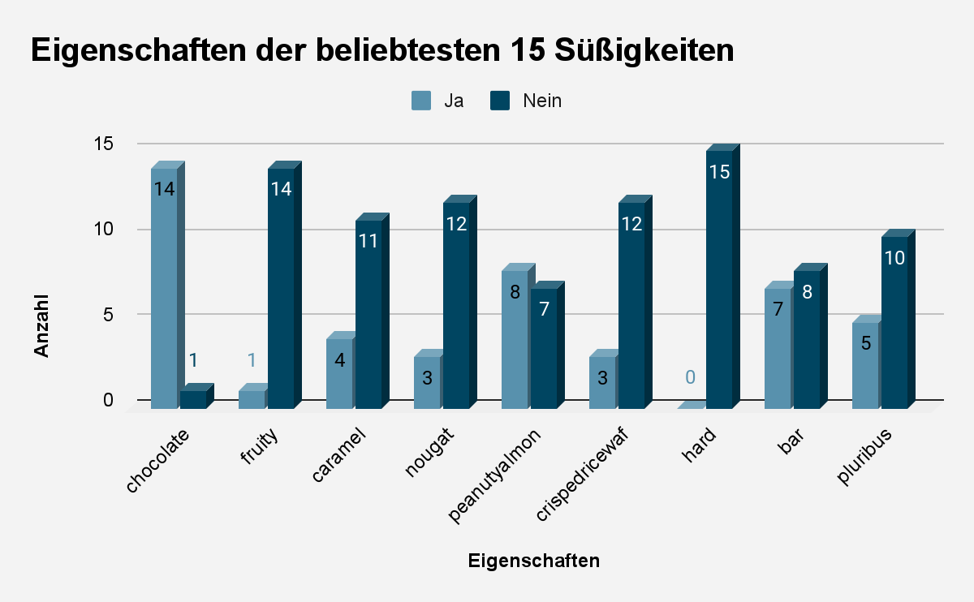
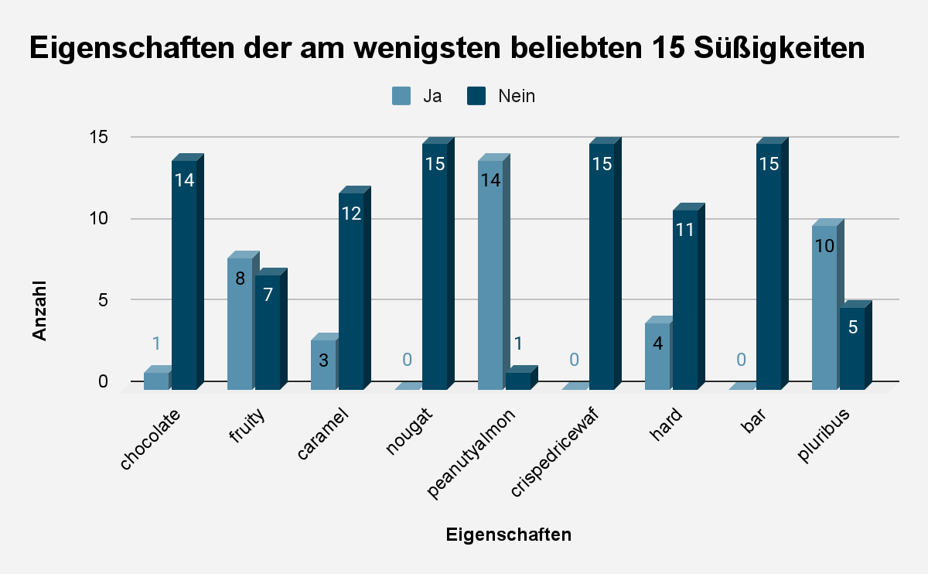
Methodik
Vergleich der Merkmale von 15 der beliebtesten und 15 der am wenigsten beliebten Süßigkeiten
Die meisten (93,3%) der beliebtesten Süßigkeiten haben Schokolade, während nur wenige (6,6%) fruchtig sind.
Keine dieser bestplatzierten Süßigkeiten gehört zur Kategorie der Hartbonbons.
Fast (53,33%) der beliebtesten Süßigkeiten enthalten .
Ungefähr die Hälfte (53,33%) davon sind keine Schokoriegel.
Die Untersuchung der 15 am wenigsten beliebten Süßigkeiten zeigt deutliche Unterschiede im Vergleich zu den Top 15 Süßigkeiten.
Die meisten dieser weniger bevorzugten Süßigkeiten gehören nicht zur Kategorie der Hartbonbons. Keine davon sind Schokoriegel.
Darüber hinaus enthalten fast keine davon Nougat, Erdnussaromen und knusprige Waffeln.

Slide 5
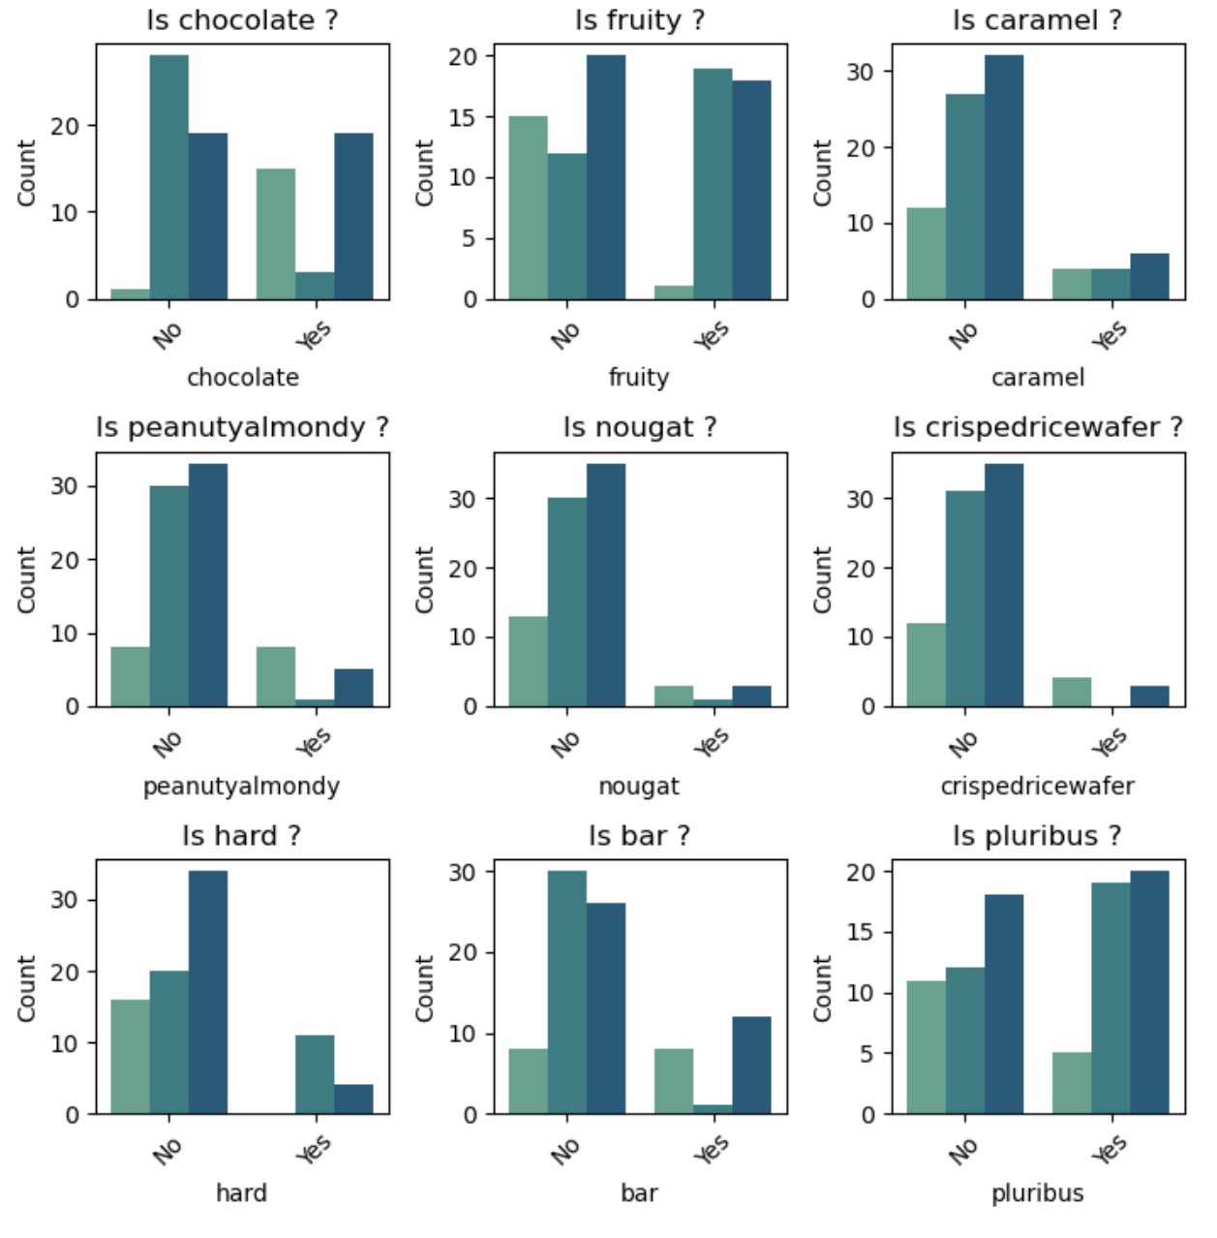

Umwandlung von 'winpercent' in drei Kategorien: low, medium und high für umfassendere Analyse
Süßigkeiten mit mittleren bis hohen 'Winprozent'-Werten enthalten überwiegend Schokolade.
Süßigkeiten mit mittleren bis niedrigen 'Winprozent'-Werten besitzen häufig fruchtige Eigenschaften.
Süßigkeiten mit mittleren bis hohen 'Winprozent'-Werten haben häufig die Form eines bars.
Süßigkeiten mit hohem 'Winprozent' enthalten oft die Eigenschaft 'peanutyalmondy'.

Slide 6
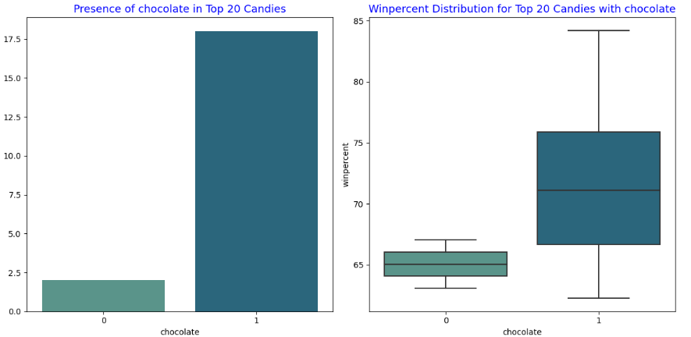
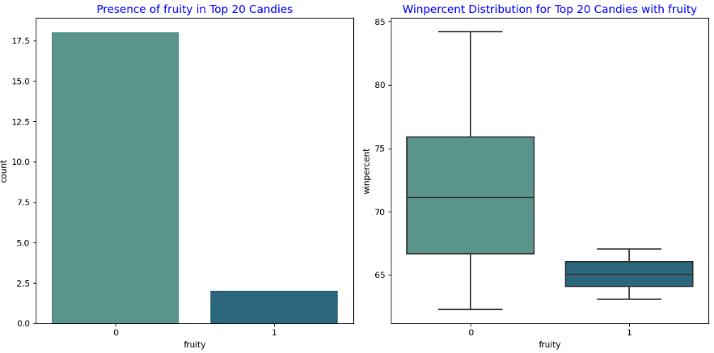
Chocolate vs Fruity
1=Ja, 0=Nein
Von den Top 20 Süßigkeiten sind nur 2 Nicht-Schokoladensüßigkeiten. Der Boxplot zeigt eine starke Korrelation zwischen Schokolade und Winprozent. Keks-basierte Süßigkeiten sind beliebter als fruchtige Süßigkeiten.

Slide 7
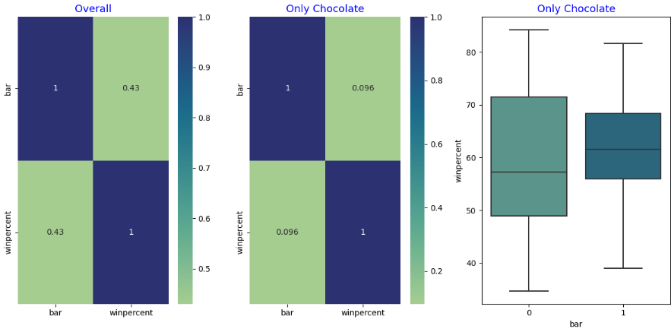
Chocolate mit Bar
Anfangs hohe bar-Winprozent-Korrelation, hauptsächlich durch Schokolade beeinflusst.
Schokolade eliminiert bar-Winprozent-Korrelation.
Winprozent: Schokolade mit/ohne bar, geringer Unterschied.
1=Ja, 0=Nein

Slide 8
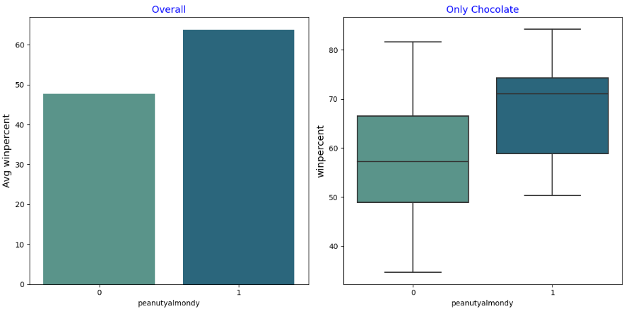
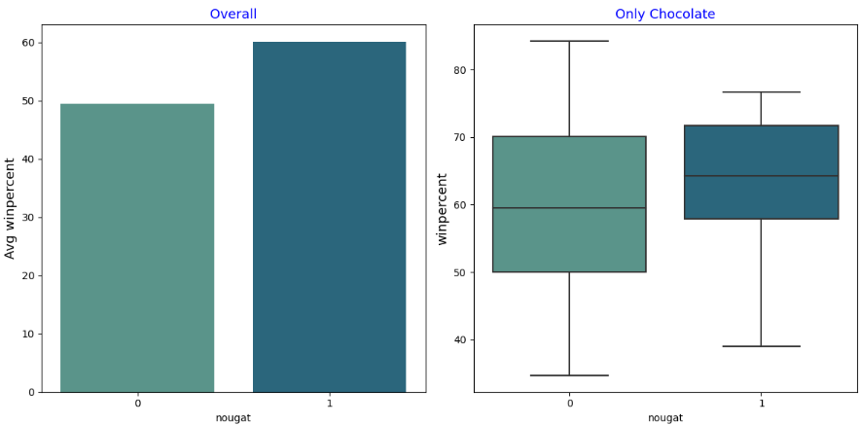
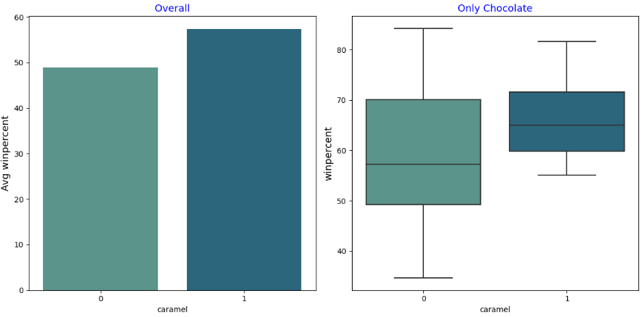
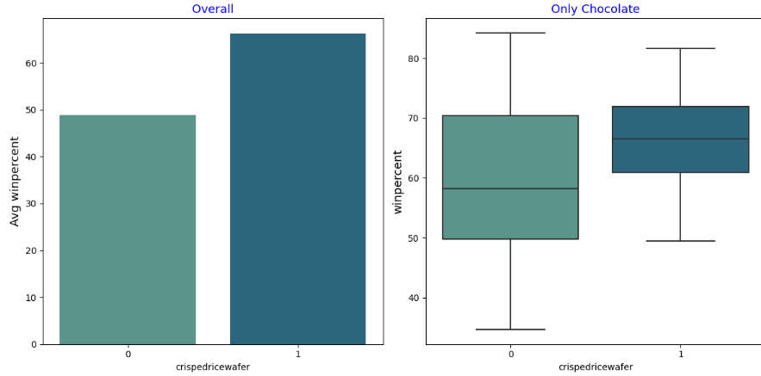
Chocolate mit Peanutyalmondy
Chocolate mit Nougat
Chocolate mit Caramel
1=Ja, 0=Nein
Chocolate mit Crispedricewafer

Slide 9
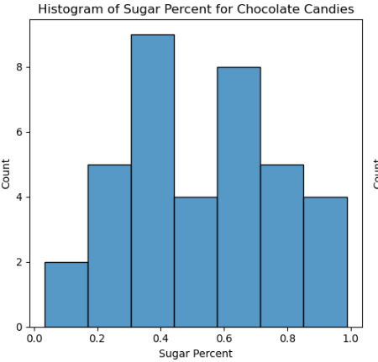
Sugar percent in keks-basierte Süßigkeit
Schokoladen-Süßigkeiten zeigen tendenziell moderaten Zucker im Vergleich zu fruchtigen Süßigkeiten.

Slide 10
Fazit
Schokolade ist der Favorit:
- Süßigkeiten mit Schokolade sind am beliebtesten bei Menschen.
Weitere leckere Zutaten sind ebenfalls wichtig:
- Erdnüsse, Nougat, knusprige Waffeln und Karamell steigern die Beliebtheit von Süßigkeiten.
Beste Kombination: Schokolade und Erdnüsse sind top:
- Schoko-Erdnuss-Süßigkeiten beliebter als Schoko-Nougat-Waffel-Karamell.
Süße Süßigkeiten sind beliebt:
- Besonders Süßigkeiten mit moderatem Zuckeranteil werden genossen.
Verbesserung der Schokolade-Erdnuss-Mischung:
- Hinzufügen von Nougat, Waffeln und Karamell zu Schoko-Erdnuss für besseren Geschmack.
Schoko-Erdnuss mit und ohne Waffel: 59,5% vs. 69,3% Winprozentsatz.
Schoko-Erdnuss mit und ohne Nougat: 64,3% vs. 66,7% Winprozentsatz.
Schoko-Erdnuss mit und ohne Caramel: 66,8% vs. 69,8% Winprozentsatz.

Slide 11
Empfehlung für neue Süßigkeit
Einzelanalysen identifizieren Schokolade, Erdnuss, Nougat, knusprige Waffel und Karamell als wichtigste Merkmale.
Süßigkeiten mit Schokolade und Erdnuss sind tendenziell am besten bewertet.
Keine weitere Zutat wurde identifiziert, die zuverlässig zu einem hohen Winprozentsatz beiträgt, wenn sie mit Schokolade und Erdnuss kombiniert wird.
Schokolade in Kombination mit Erdnuss erwies sich als entscheidender Erfolgsfaktor für Süßigkeiten.
Meine Empfehlung wäre: Berücksichtigen Sie die Herstellung von Süßigkeiten, die Schokolade und Erdnuss enthalten, idealerweise mit einem moderaten Zuckergehalt.

Slide 12
Danke für die Aufmerksamkeit
Q & A ?

